Slide 1
기차 예매 프로그램
2020.11.13
김호렬

Slide 2
목차
개발 개요
UI 정의서
DB 테이블 관계도
개발 일정

Slide 3
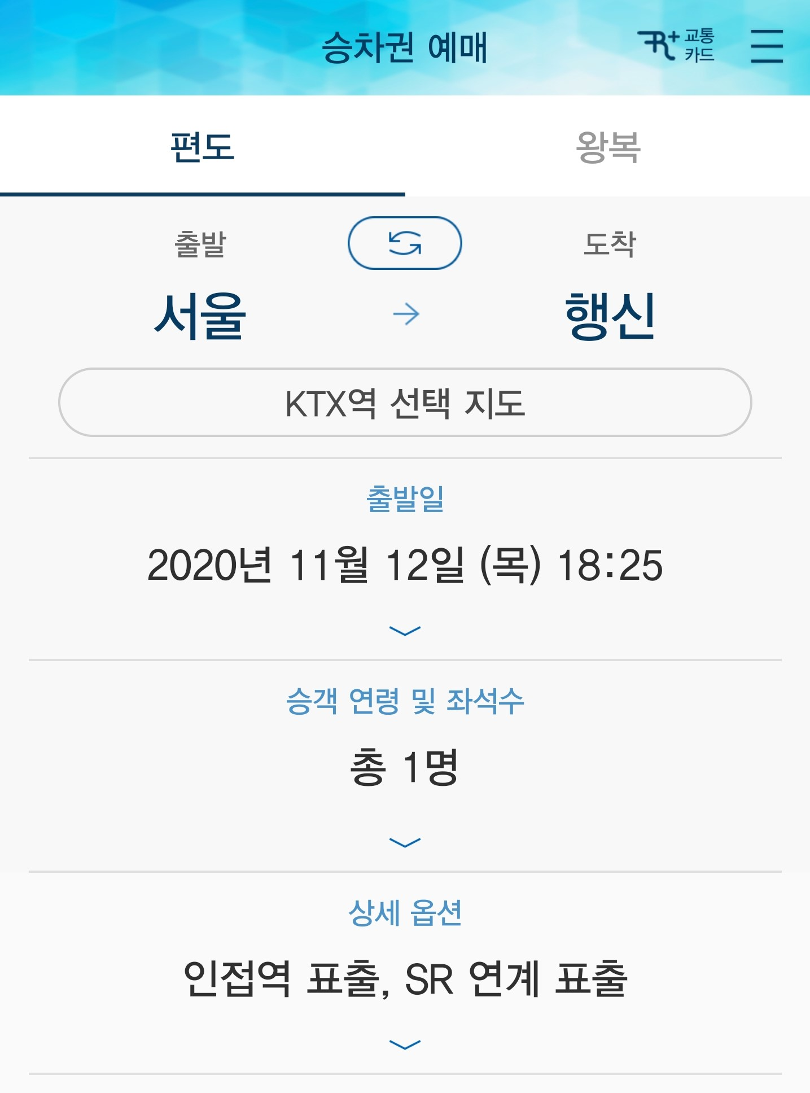
개발 개요
개발 프로그램
자바를 이용한 기차 예매 프로그램
코레일 앱 시작 화면

Slide 4
개발 개요
개발 동기
평소 기차를 자주 이용
OOP 개념 다지기
프로그래밍 실력 향상
DB 활용 실력 향상

Slide 5
개발 개요
개발 환경
OS : Windows 10 64bit
IDE : Eclipse 4.16.0
언어 : JAVA
DBMS : Oracle Database 11g
GUI Tool : AWT, Swing
Open API : 국토교통부_열차정보

Slide 6
ui 정의서
로그인
ID
로그인
PW
회원가입

Slide 7

ui 정의서
메뉴
Korail
편도 | 왕복
예 매
승차권 예매
정기권 예매
승차권 확인

Slide 8
ui 정의서
승차권 예매
Korail
편도 |  | 왕복
출 발 역 |  | 도 착 역
출 발 일
년 | 월 |  | 일
승 객 인 원
어린이 0명 | 어른 0명 |  | 경로 0명
어린이 | 어른 |  | 경로
열차 조회
승차권 예매
JComboBox
정기권 예매
 | ▼
 | ▼
승차권 확인
JButton
- |  | +
- |  | +
- |  | +
JTextField
- |  | +
- |  | +
- |  | +

Slide 9
ui 정의서
정기권 예매
Korail
편도 |  | 왕복
출 발 역 |  | 도 착 역
출 발 일
년 | 월 |  | 일
도 착 일
년 | 월 |  | 일
승 객 인 원
어린이 0명 | 어른 0명 |  | 경로 0명
어린이 | 어른 |  | 경로
열차 조회
승차권 예매
정기권 예매
 | ▼
 | ▼
승차권 확인
- |  | +
- |  | +
- |  | +
- |  | +
- |  | +
- |  | +
- |  | +
- |  | +
- |  | +

Slide 10
ui 정의서
열차 조회
◀취소 | 열차 조회
출발지 → 목적지
 |  | 2020년 00월 00일
열차 |  | 출발 | 도착 | 가격
무궁화호 1551 |  | ~~ : ~~ | ~~ : ~~ | ~~~~
ITX 1001 |  | ~~ : ~~ | ~~ : ~~ | ~~~~
무궁화호 1500 |  | ~~ : ~~ | ~~ : ~~ | ~~~~
KTX 231 |  | ~~ : ~~ | ~~ : ~~ | ~~~~
새마을호 1400 |  | ~~ : ~~ | ~~ : ~~ | ~~~~
예 매
열차 종류 | ▼
KTX
새마을호
무궁화호
누리로
...
이전 날
다음 날
열차 종류 | ▼
JList

Slide 11
ui 정의서
예 매
요금
◀취소 | 열차 조회
출발지 → 목적지
운임 요금 |  |  | 좌석 선택
어린이 |  | 일반 입석 | 도착 | 1,300 1,100
어른 |  | 일반 입석 |  | 2,600 2,200
경로 |  | 일반 입석 |  | 1,800 1,500
예 매

Slide 12
ui 정의서
예 매
좌석
◀취소 | 열차 조회
출발지 → 목적지
운임 요금 |  | 좌석 선택
잔여 좌석 OO 석 / 전체 OO 석 |  | 도착
예 매
1
2
9
10
3
4
11
12
5
6
13
14
7
8
15
16

Slide 13
ui 정의서
예 매
다이얼로그
좌석이 선택되지 않았습니다
이대로 예매 시 좌석은
입석으로 선택됩니다.
예매하시겠습니까?
선택한 좌석
OO 번
예매하시겠습니까?
예
아니요
예
아니요

Slide 14
ui 정의서
정기권 예매
Korail
출발 |  | 도착
사용 기간
년 | 월 |  | 일
일 사용
승객 연령 | 어른 0명 |  | 경로 0명
어른 1명
정기권 등록
승차권 예매
 | ▼
 | ▼
정기권 예매
승차권 확인
- |  | +
- |  | +
- |  | +
 | ▼

Slide 15
ui 정의서
승차권 확인
Korail
Korail
승차권 | 정기권
발행한 승차권이 없습니다.
승차권 예매
승차권 | 정기권
출발지 → 목적지 / 날짜 / 시간 / 인원
출발지 → 목적지 / 날짜 / 시간 / 인원
승차권 예매
정기권 예매
정기권 예매
승차권 확인
승차권 확인

Slide 16
ui 정의서
승차권 확인
승차권
2020년 00월 00일 (요일)
 | 서울 |  | → |  | 대전
05:05 |  |  |  | 06:35
KTX – 산천 231
좌석 번호 |  | 인원 |  |  |  | 가격
00, 00, 00 |  | 3 |  |  |  | 3,000
기간 |  | 유효날짜 |  |  |  | 만기날짜
10 |  | 2020.11.30 |  |  |  | 2020.12.09

Slide 17
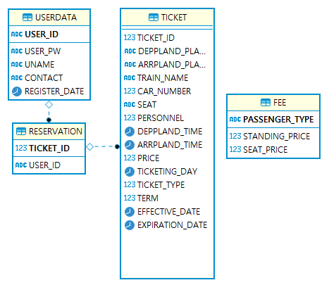
DB 테이블 관계도
사용자 테이블
요금 테이블
예매 정보 테이블
티켓 테이블

Slide 18
개발 일정
주차 | 1 | 2 | 3 | 4
API 관련
DB
UI
디버깅
문서 작업

